Slide 1
Progresión del Taskboard
Gastón Landeira - 238473
Matías González - 219329
Iñaki Etchegaray - 241072

Slide 2
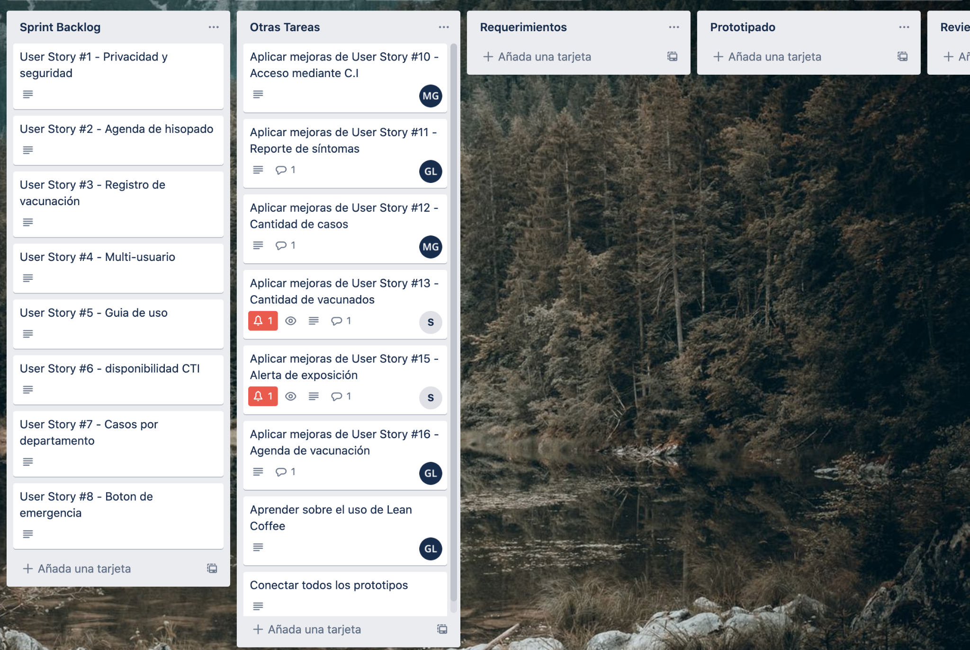
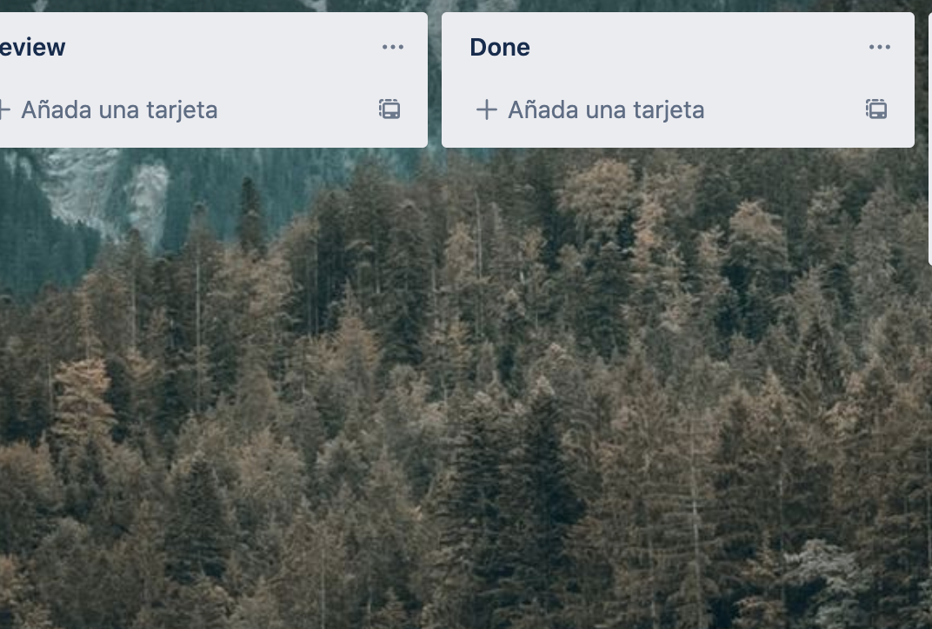
Finalización Dia 1

Slide 3
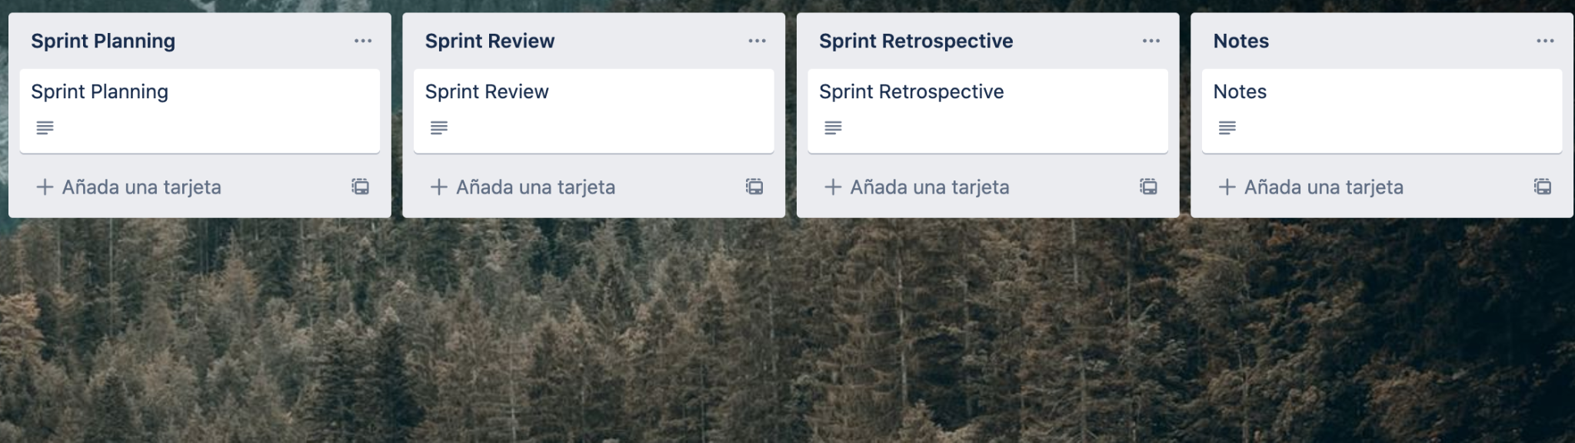
Otras columnas (Continuación)
De ahora en adelante solo se modificará su contenido, por lo tanto solo apareceran imagenes de su interior.

Slide 4
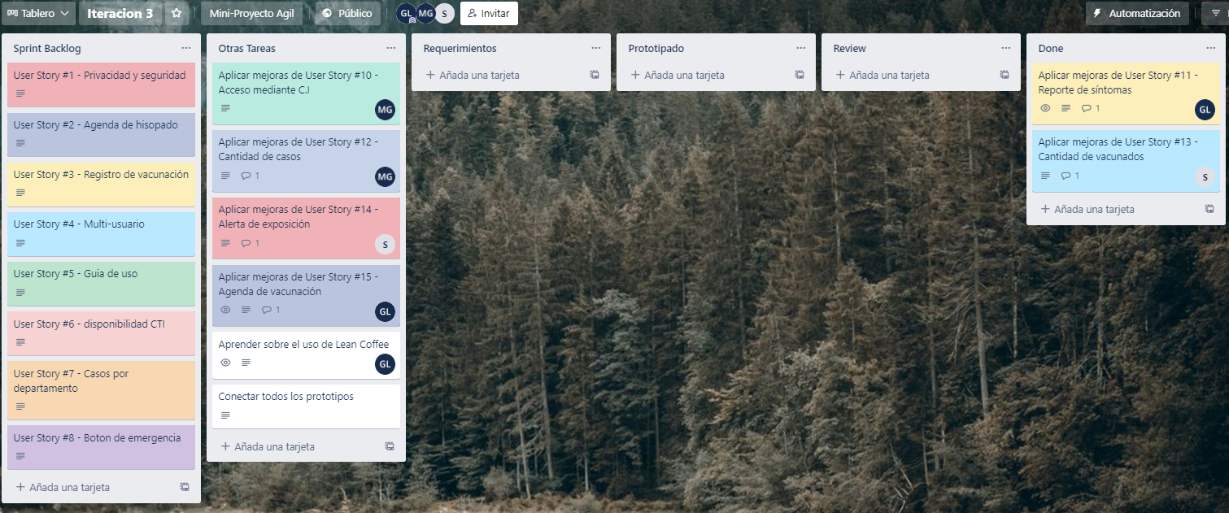
Comienzo día 2 (igual al día 1, se muestran los primeros cambios)

Slide 5
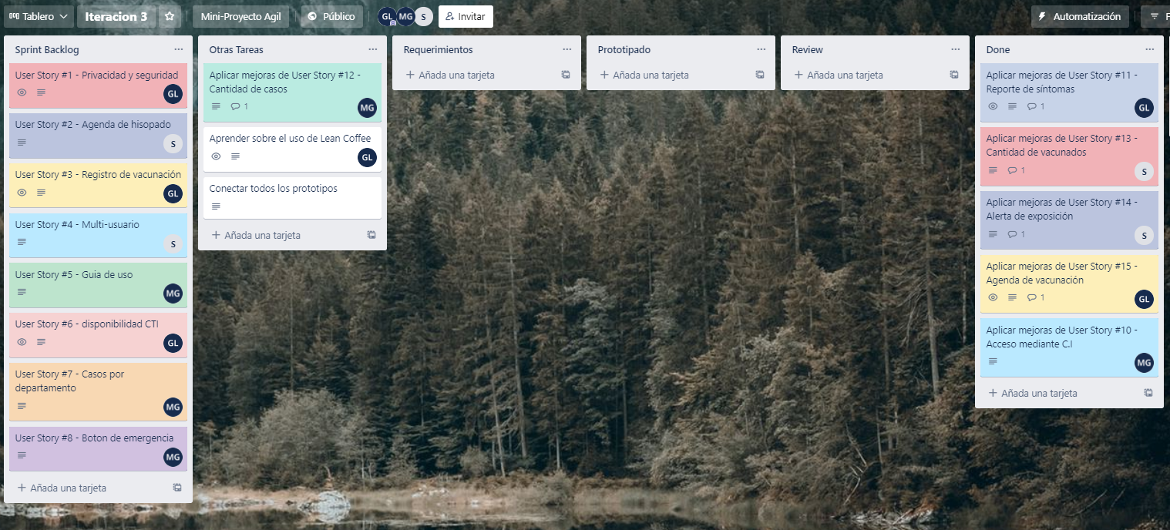
Continuación Dia 2

Slide 6
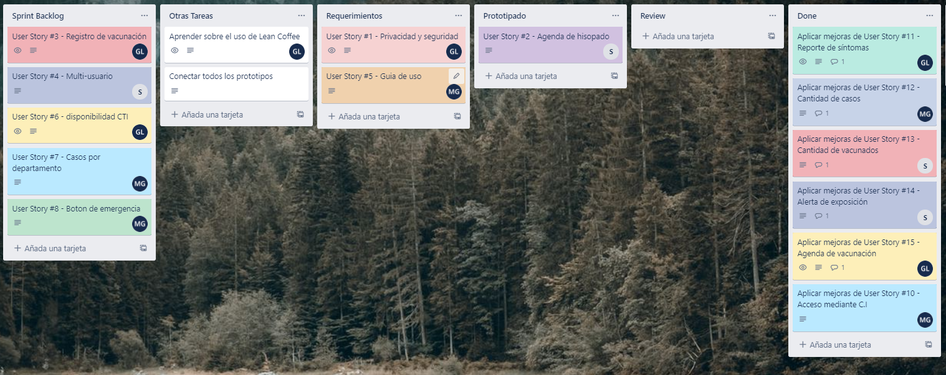
Continuación Dia 2

Slide 7
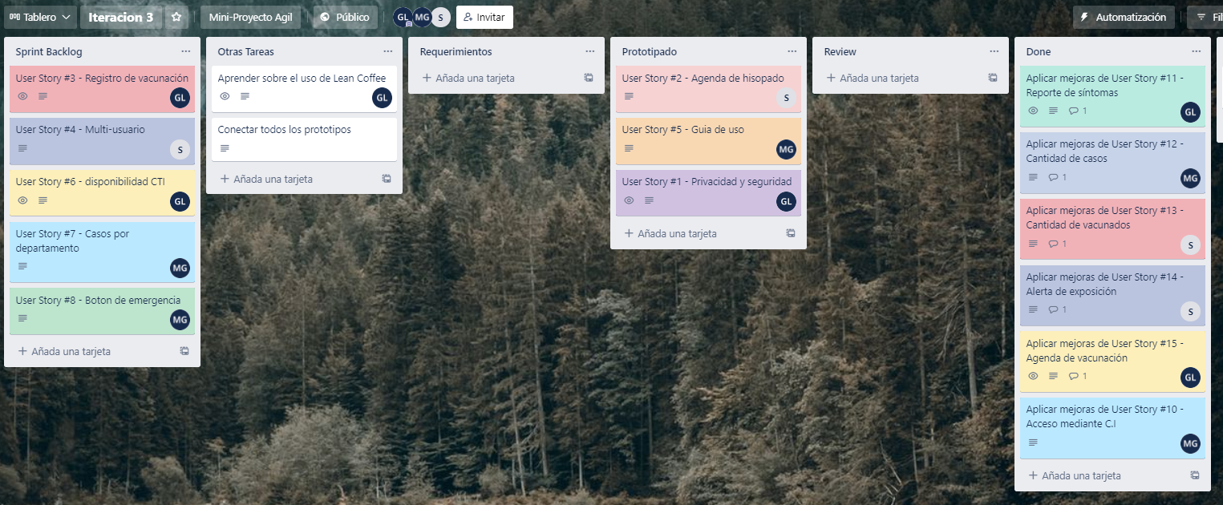
Continuación Dia 2

Slide 8
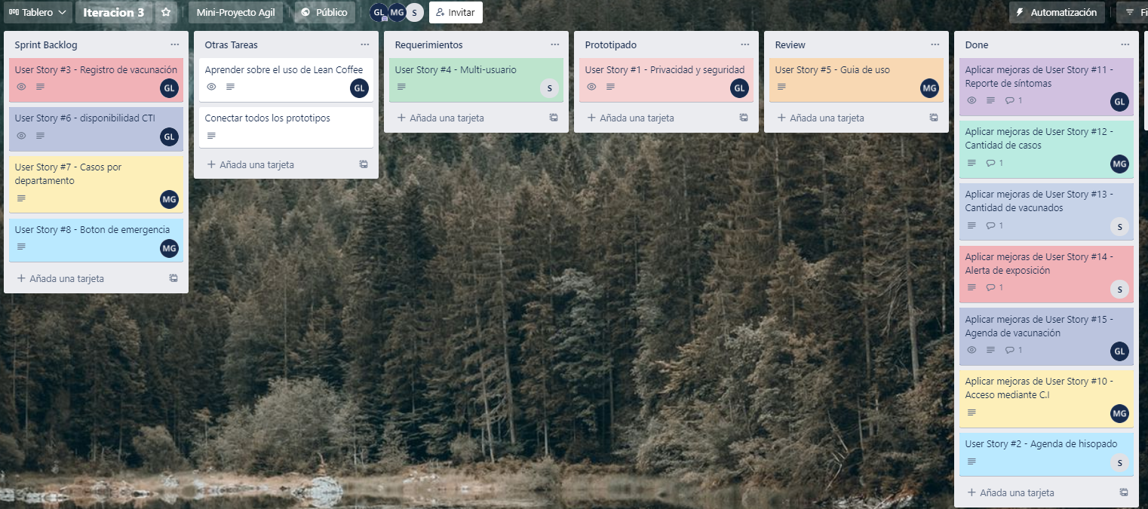
Continuación Dia 2

Slide 9
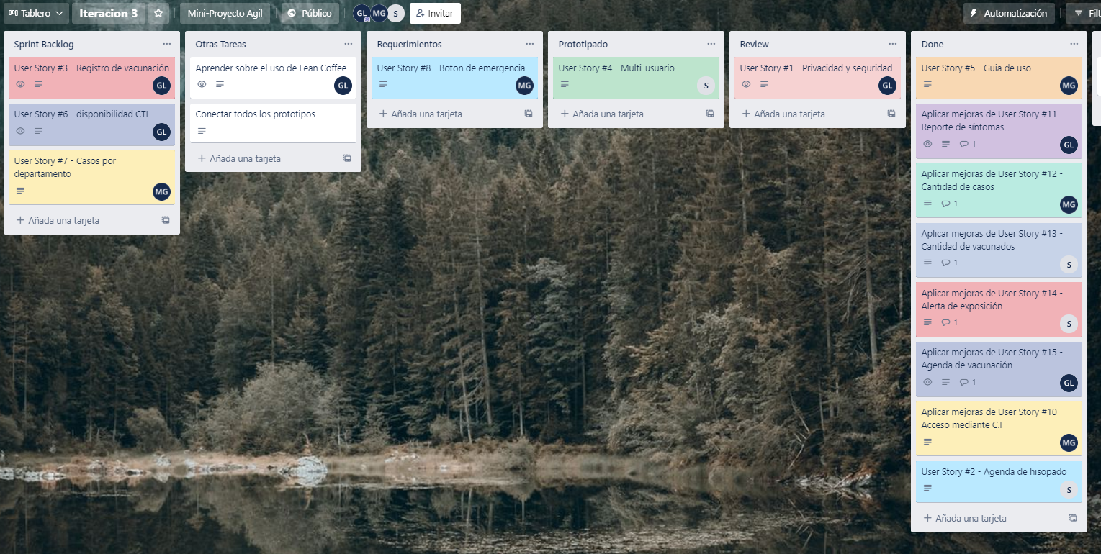
Continuación Dia 2

Slide 10
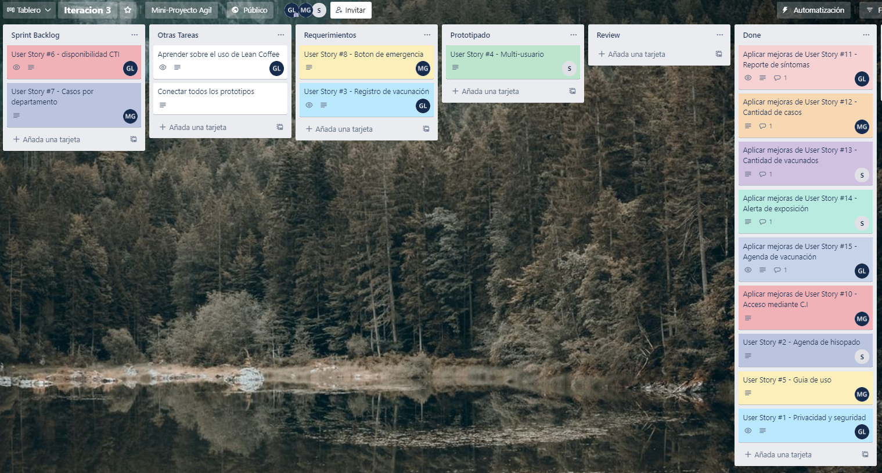
Continuación Dia 2

Slide 11
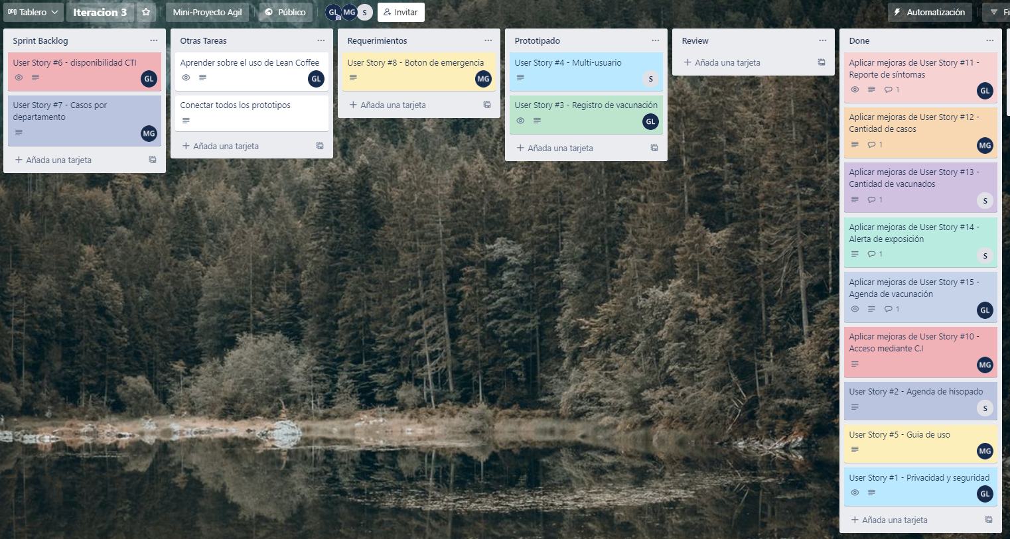
Continuación Dia 2

Slide 12
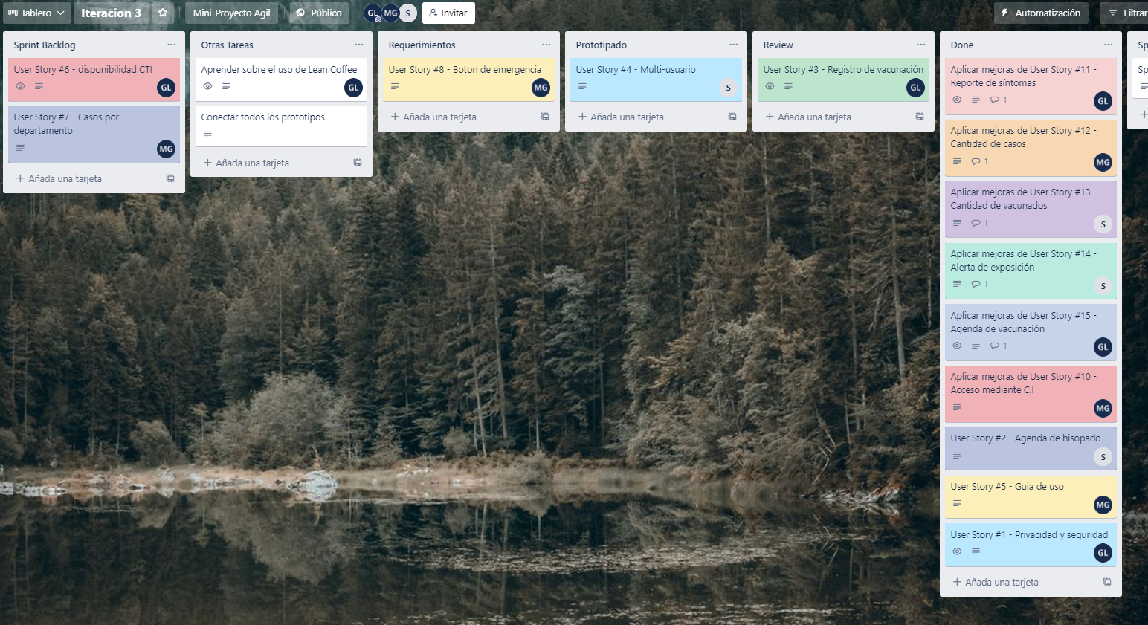
Continuación Dia 2

Slide 13
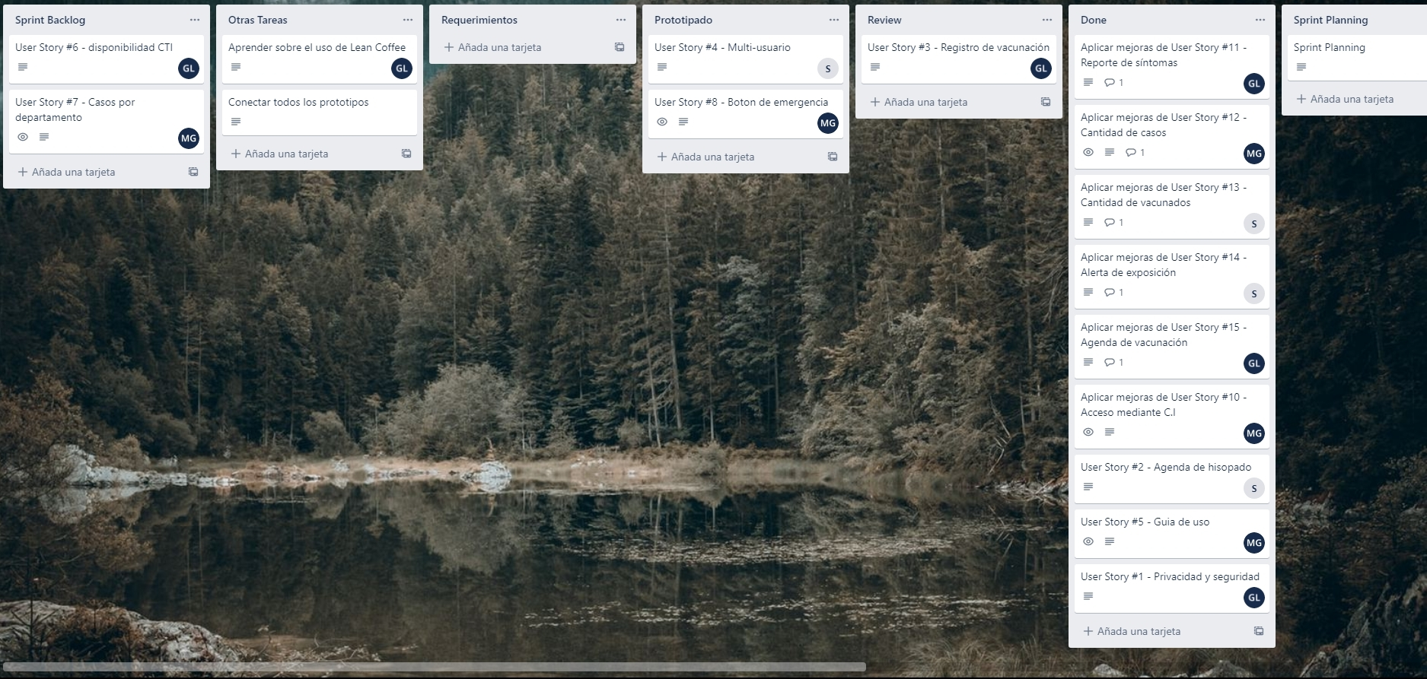
Final Dia 2

Slide 14
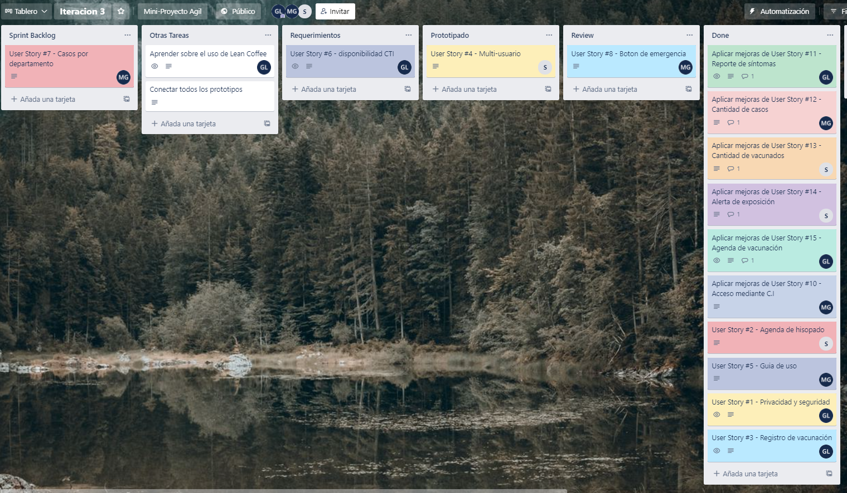
Día 3

Slide 15
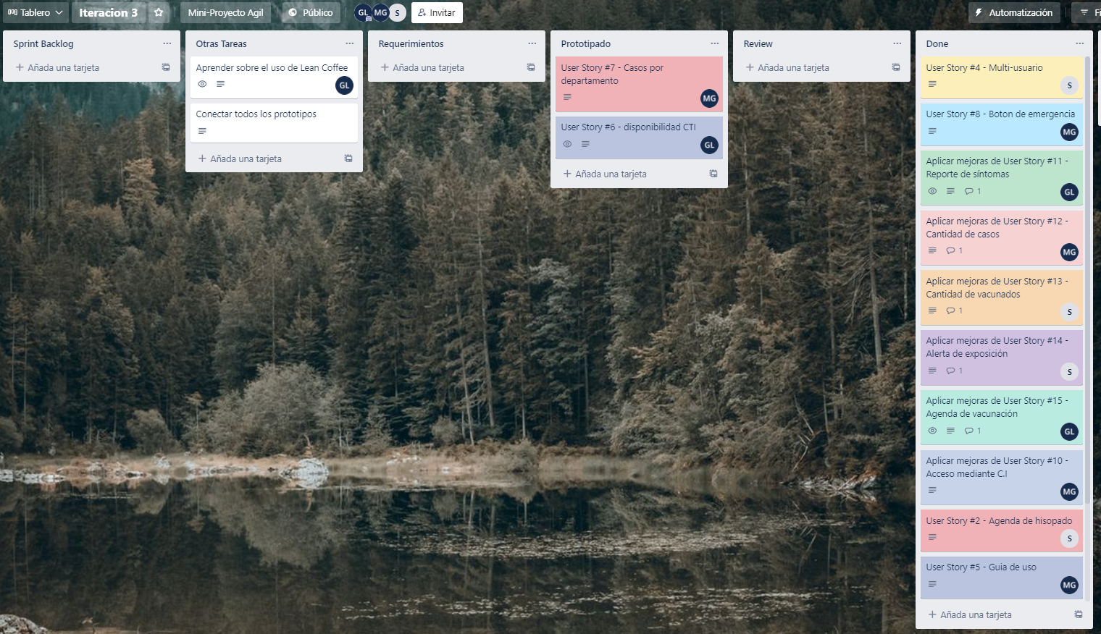
Continuación día 3

Slide 16
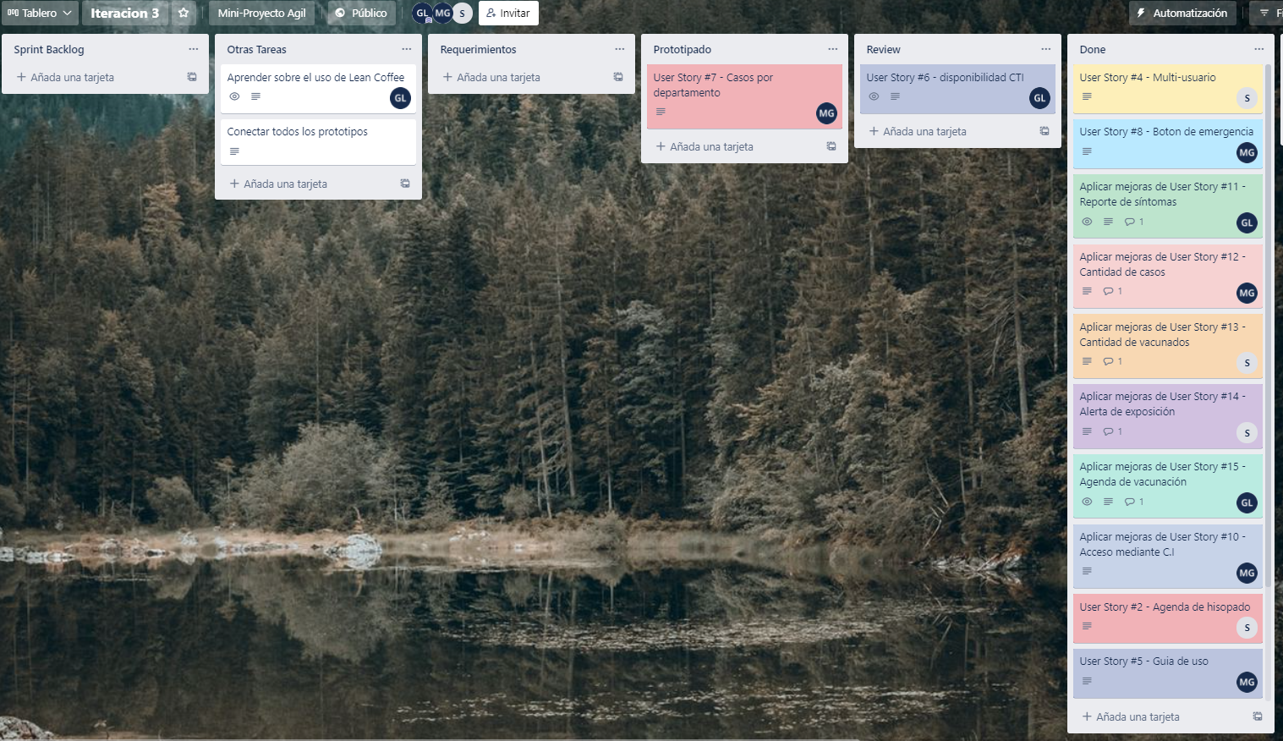
Continuación día 3

Slide 17
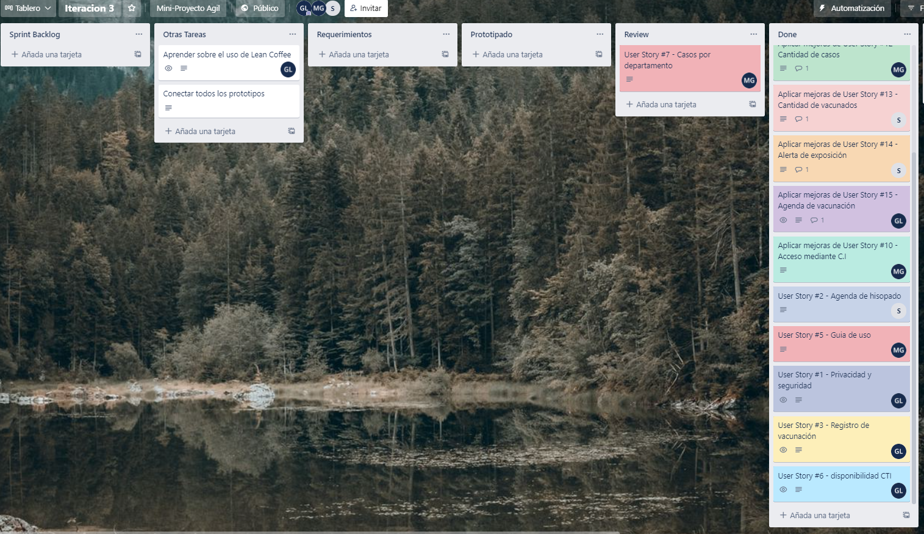
Continuación día 3

Slide 18
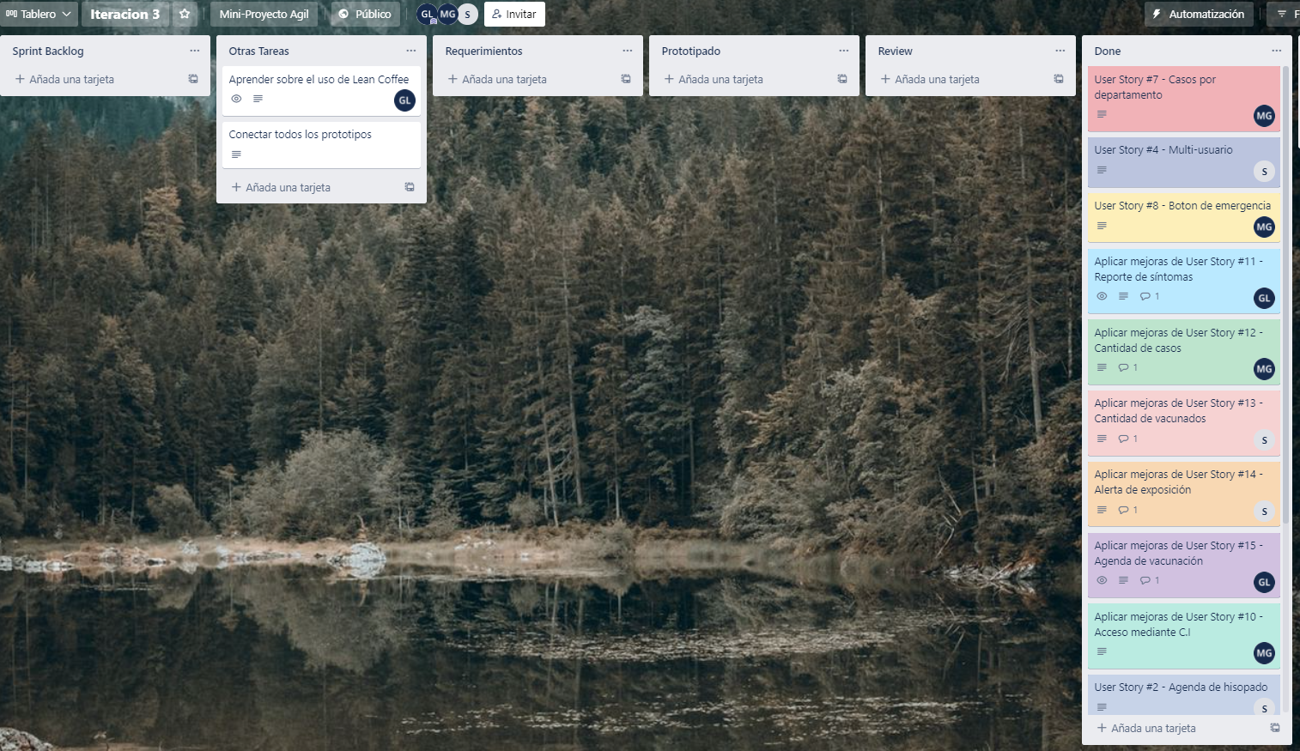
Continuación día 3

Slide 19
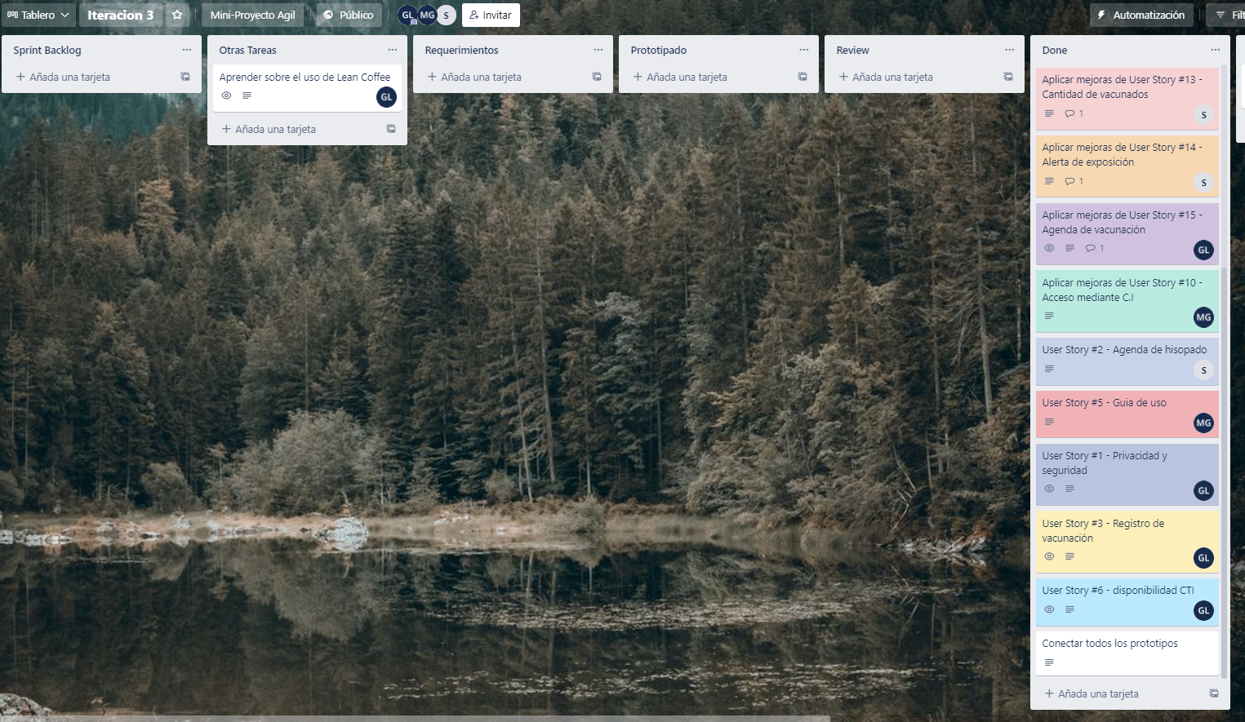
Final día 3

Slide 20
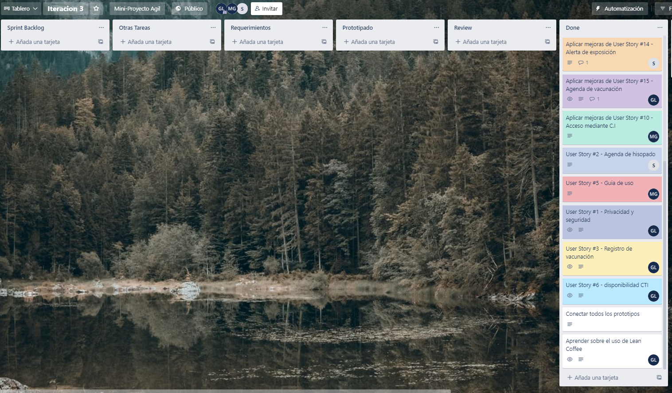
Final Iteración

